Slide 1
DEPARTAMENTO DE CIENCIAS DE LA TIERRA Y DE LA CONSTRUCCIÓN CARRERA DE INGENIERÍA CIVIL
TRABAJO DE TITULACIÓN PREVIO A LA OBTENCIÓN DEL TÍTULO DE INGENIERO CIVIL
“EVALUACIÓN DE UN MODELO FENOMENOLÓGICO PARA PREVENIR LA INESTABILIDAD POR PANDEO FUERA DE PLANO EN MUROS ESTRUCTURALES DE HORMIGÓN ARMADO”
AUTOR: ACUÑA OCHOA PAUL ANDRES
TUTORA: ING. HARO BAEZ ANA GABRIELA Ph.D.
Sangolquí
Junio de 2021

Slide 2
Generalidades
Marco teórico
Ensamblaje de la base de datos
Evaluación del modelo fenomenológico analizado
Elaboración de curvas de fragilidad
Conclusiones y recomendaciones
CONTENIDO

Slide 3
Generalidades
Marco teórico
Ensamblaje de la base de datos
Evaluación del modelo fenomenológico analizado
Elaboración de curvas de fragilidad
Conclusiones y recomendaciones
CONTENIDO

Slide 4
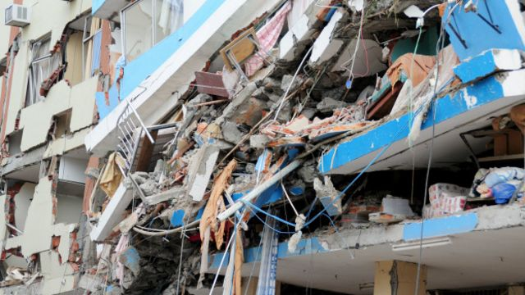
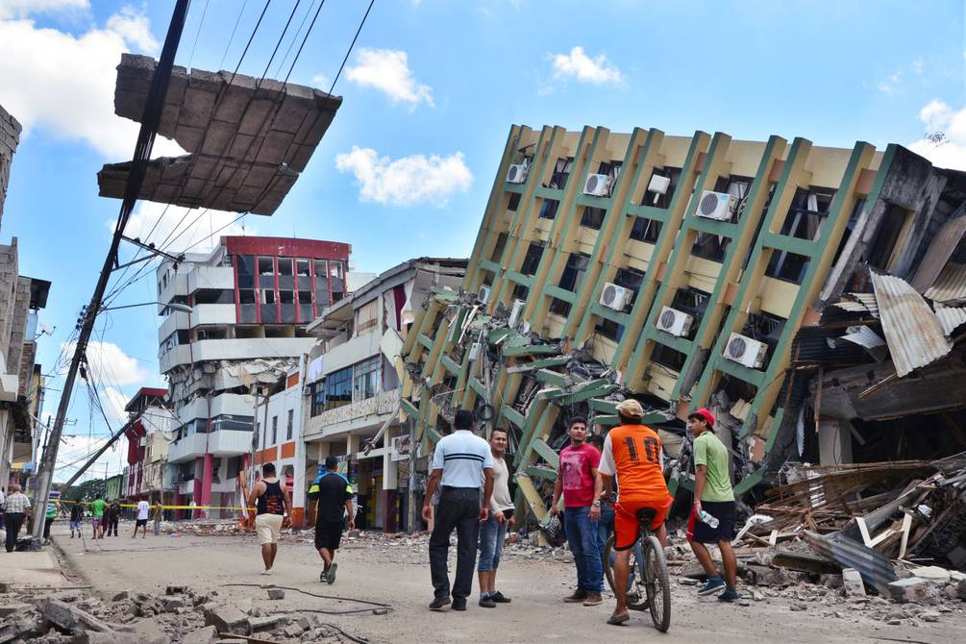
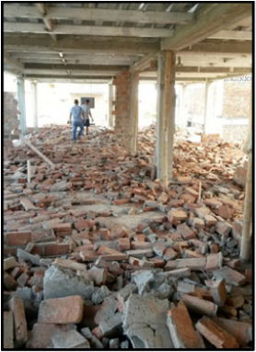
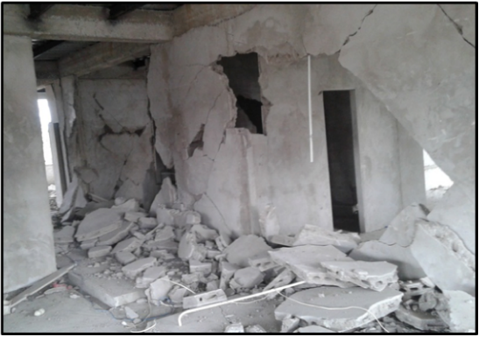
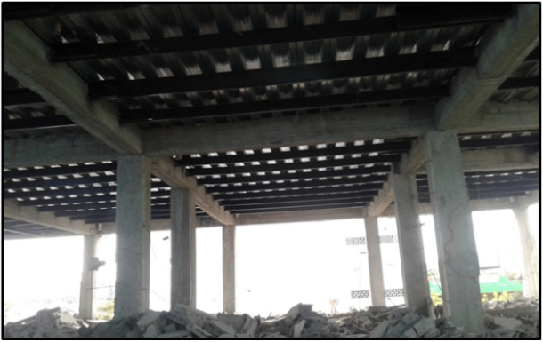
Trabajo de titulación previo a la obtención del título de Ingeniero Civil
Paul Andres Acuña
INTRODUCCIÓN
- Sismo de Pedernales de 2016 con magnitud 7.8 Mw a 20 km de profundidad.
- Daños en edificios aporticados durante el sismo de abril de 2016.
El Universo (2019)
Castañeda & Mieles (2017)
4
I. GENERALIDADES

Slide 5
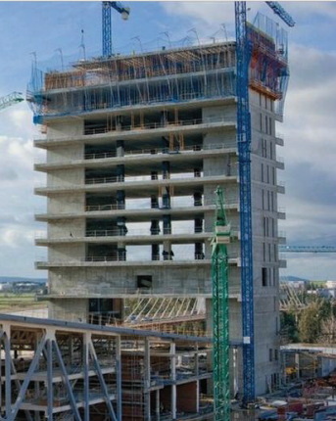
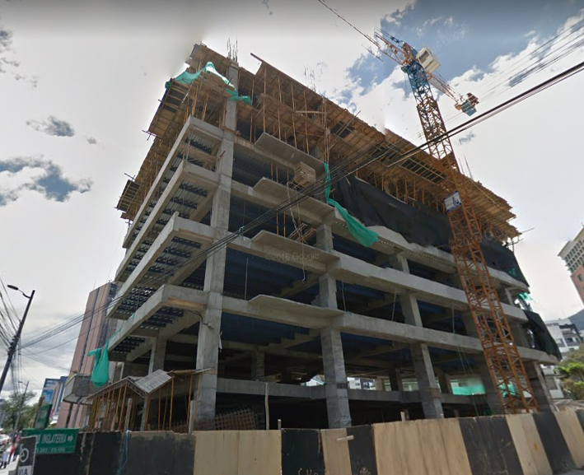
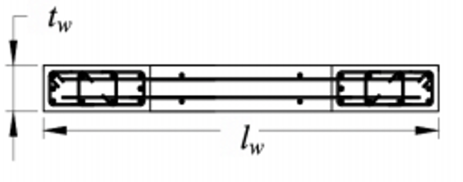
Trabajo de titulación previo a la obtención del título de Ingeniero Civil
Paul Andres Acuña
INTRODUCCIÓN
Edificios con MEHA
Pórticos flexibles
(Vigas y columnas)
5
I. GENERALIDADES

Slide 6
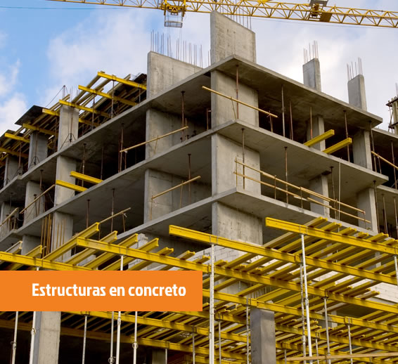
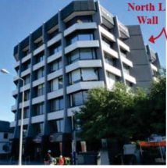
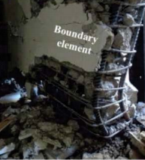
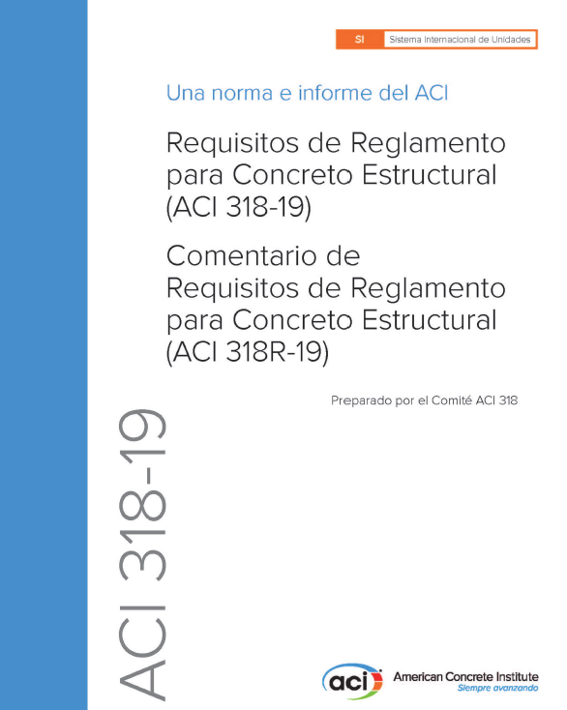
Trabajo de titulación previo a la obtención del título de Ingeniero Civil
Paul Andres Acuña
INTRODUCCIÓN
Wallace (2012)
Sritharan et al. (2014)
6
I. GENERALIDADES
Notes:
Muros históricamente han fallado por problemas en la cimentación

Slide 7
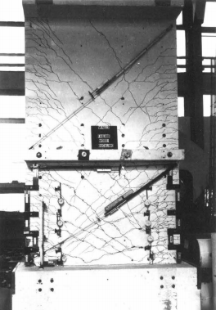
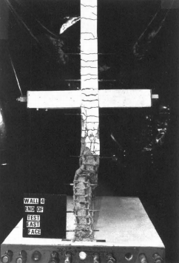
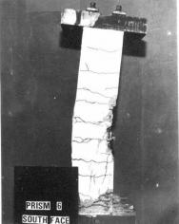
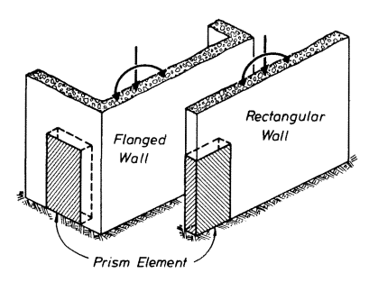
Trabajo de titulación previo a la obtención del título de Ingeniero Civil
Paul Andres Acuña
ANTECEDENTES
Goodsir (1985)
Goodsir (1985)
Se establecieron parámetros y características importantes en cuanto a la falla por pandeo fuera de plano.
Se deben tener las precauciones necesarias al ensayar únicamente a los elementos de borde en representación de MEHA completos.
7
I. GENERALIDADES

Slide 8
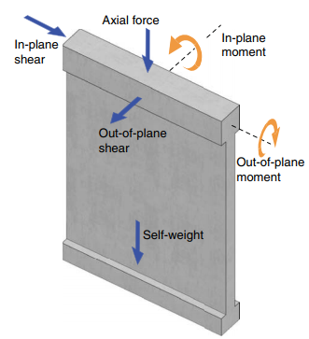
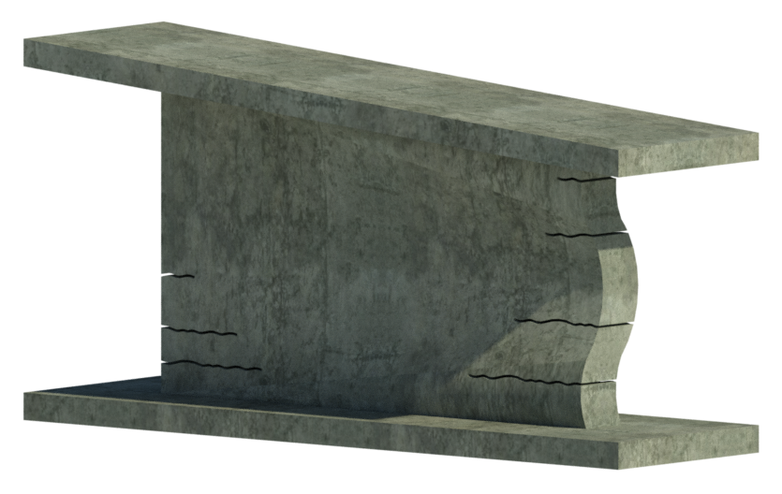
Trabajo de titulación previo a la obtención del título de Ingeniero Civil
Paul Andres Acuña
PLANTEAMIENTO DEL PROBLEMA
ACI (2019)
8
I. GENERALIDADES

Slide 9
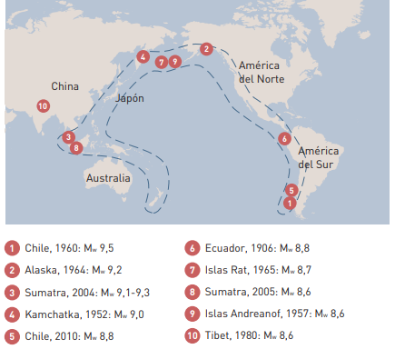
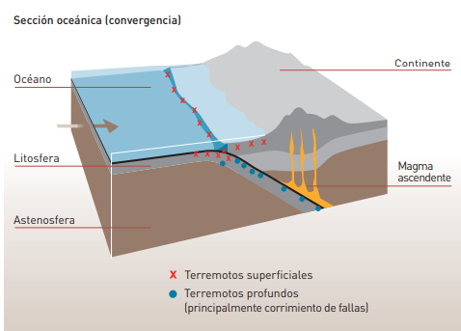
Trabajo de titulación previo a la obtención del título de Ingeniero Civil
Paul Andres Acuña
JUSTIFICACIÓN E IMPORTANCIA
Alarcón & Franco (2010)
Modelo propuesto por Haro et al. (2019)
9
I. GENERALIDADES

Slide 10
Trabajo de titulación previo a la obtención del título de Ingeniero Civil
Paul Andres Acuña
OBJETIVO GENERAL
Evaluar el modelo fenomenológico propuesto por Haro et al. (2019) tomando como puntos de referencia los ensayos experimentales relacionados con el modo de falla de pandeo fuera del plano e inestabilidad lateral en MEHA desarrollados alrededor del mundo en muros de distintas tipologías y características.
10
I. GENERALIDADES

Slide 11
Generalidades
Marco teórico
Ensamblaje de la base de datos
Evaluación del modelo fenomenológico analizado
Elaboración de curvas de fragilidad
Conclusiones y recomendaciones
CONTENIDO

Slide 12
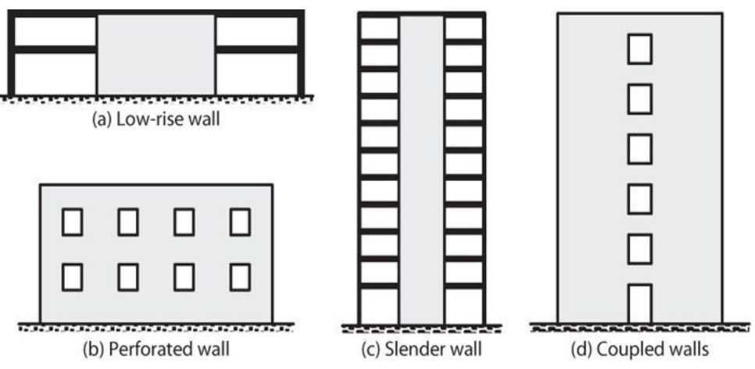
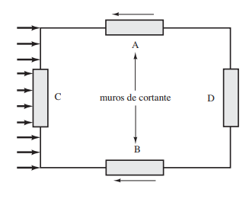
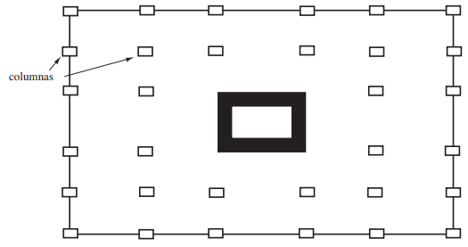
Trabajo de titulación previo a la obtención del título de Ingeniero Civil
Paul Andres Acuña
MUROS ESTRUCTURALES DE HORMIGÓN ARMADO (MEHA)
Dos de sus dimensiones mucho más grandes que la tercera
Moehle (2015)
Abdullah (2019)
Muros especiales de hormigón armado
Deberán cumplir con el apartado 18.10 de la normativa ACI 318.
McCormac & Brown (2011)
12
II. MARCO TEÓRICO

Slide 13
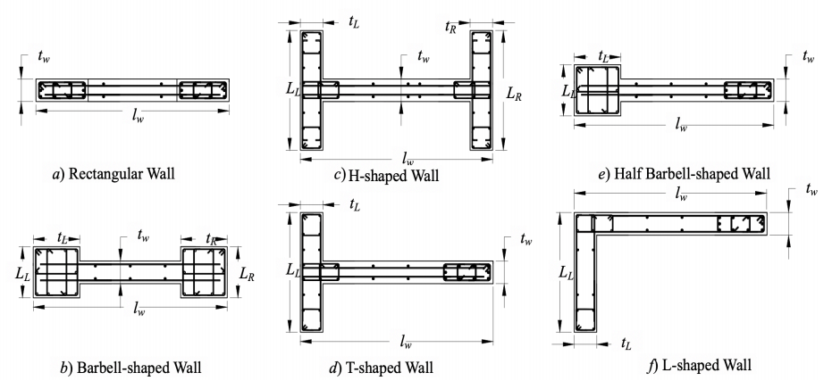
Trabajo de titulación previo a la obtención del título de Ingeniero Civil
Paul Andres Acuña
MUROS ESTRUCTURALES DE HORMIGÓN ARMADO (MEHA)
Elementos de borde
Elemento de borde
Abdullah (2019)
13
II. MARCO TEÓRICO

Slide 14
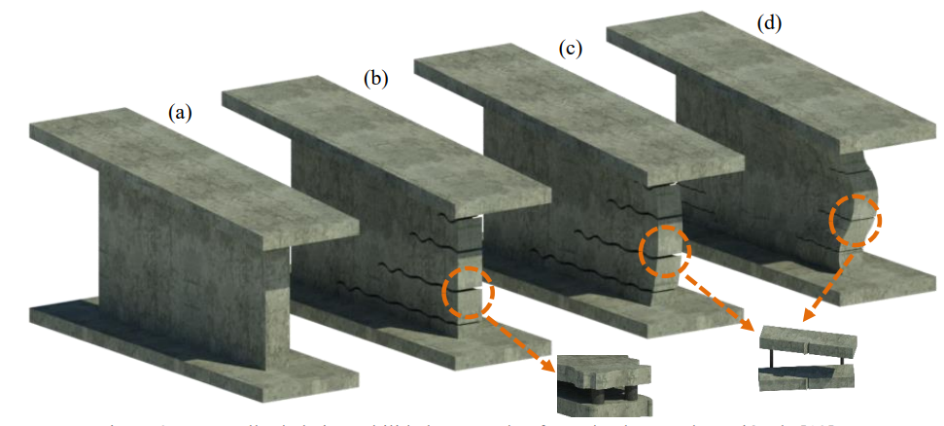
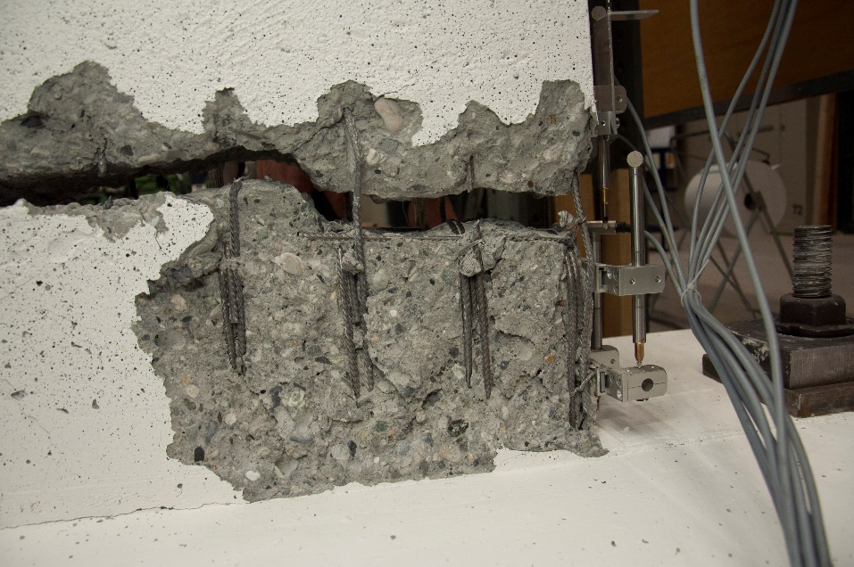
Trabajo de titulación previo a la obtención del título de Ingeniero Civil
Paul Andres Acuña
DESCRIPCIÓN DEL PANDEO FUERA DE PLANO
CICLO INESTABLE A COMPRESIÓN
CICLO ESTABLE A COMPRESIÓN
CICLO A TENSIÓN
CARGA DENTRO DEL PLANO
Almeida et al. (2017)
14
II. MARCO TEÓRICO
Notes:
Extremo superior e inferior alineados

Slide 15
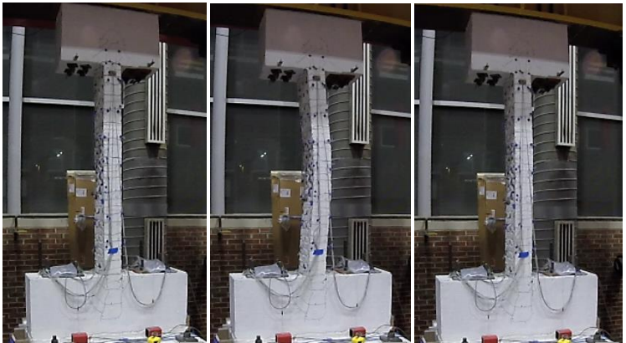
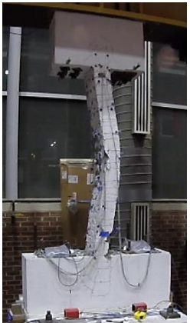
Trabajo de titulación previo a la obtención del título de Ingeniero Civil
Paul Andres Acuña
DESCRIPCIÓN DEL PANDEO FUERA DE PLANO
CICLOS ESTABLES
Haro (2017)
CICLO INESTABLE
Almeida et al. (2017)
15
II. MARCO TEÓRICO

Slide 16
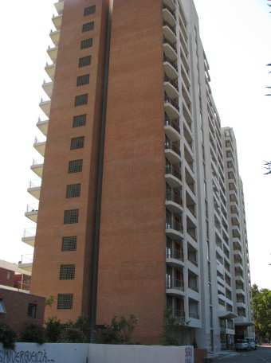
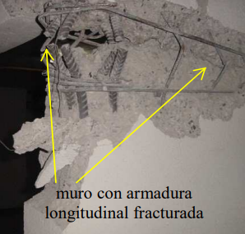
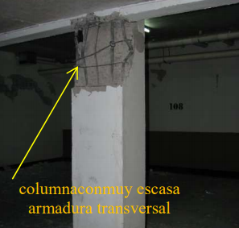
Trabajo de titulación previo a la obtención del título de Ingeniero Civil
Paul Andres Acuña
DESEMPEÑO ESTRUCTURAL EN SISMOS HISTÓRICOS
Sismo de Chile (2010 – 8.8 Mw)
Ocurrió el 27 de febrero de 2010 (03:34 hora local).
Duración de 2 minutos y 45 segundos.
Cerca de 50 edificaciones de entre 10 y 30 pisos seriamente afectadas.
muro con armadura longitudinal fracturada
columnas con muy escasa armadura transversal
Almazán (2010)
16
II. MARCO TEÓRICO

Slide 17
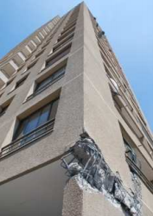
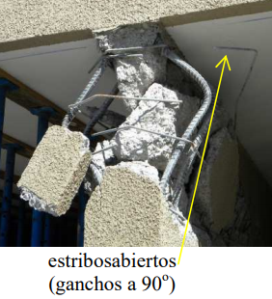
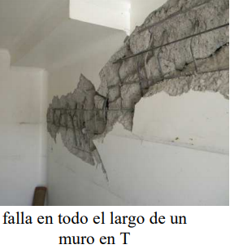
Trabajo de titulación previo a la obtención del título de Ingeniero Civil
Paul Andres Acuña
DESEMPEÑO ESTRUCTURAL EN SISMOS HISTÓRICOS
Sismo de Chile (2010 – 8.8 Mw)
Ocurrió el 27 de febrero de 2010 (03:34 hora local).
Duración de 2 minutos y 45 segundos.
Cerca de 50 edificaciones de entre 10 y 30 pisos seriamente afectadas.
estribos abiertos
(ganchos a 90°)
falla en todo el largo de un muro en T
Almazán (2010)
17
II. MARCO TEÓRICO

Slide 18
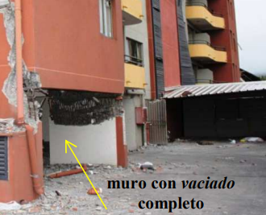
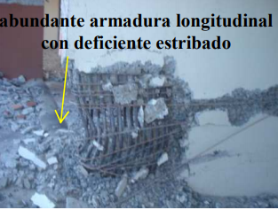
Trabajo de titulación previo a la obtención del título de Ingeniero Civil
Paul Andres Acuña
DESEMPEÑO ESTRUCTURAL EN SISMOS HISTÓRICOS
Sismo de Chile (2010 – 8.8 Mw)
Ocurrió el 27 de febrero de 2010 (03:34 hora local).
Duración de 2 minutos y 45 segundos.
Cerca de 50 edificaciones de entre 10 y 30 pisos seriamente afectadas.
Almazán (2010)
18
II. MARCO TEÓRICO

Slide 19
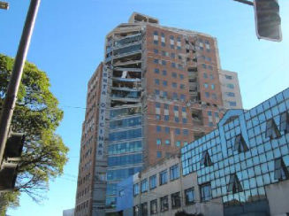
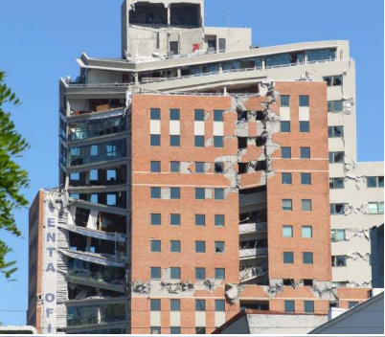
Trabajo de titulación previo a la obtención del título de Ingeniero Civil
Paul Andres Acuña
DESEMPEÑO ESTRUCTURAL EN SISMOS HISTÓRICOS
Sismo de Chile (2010 – 8.8 Mw)
Ocurrió el 27 de febrero de 2010 (03:34 hora local).
Duración de 2 minutos y 45 segundos.
Cerca de 50 edificaciones de entre 10 y 30 pisos seriamente afectadas.
Aguiar (2011)
19
II. MARCO TEÓRICO

Slide 20
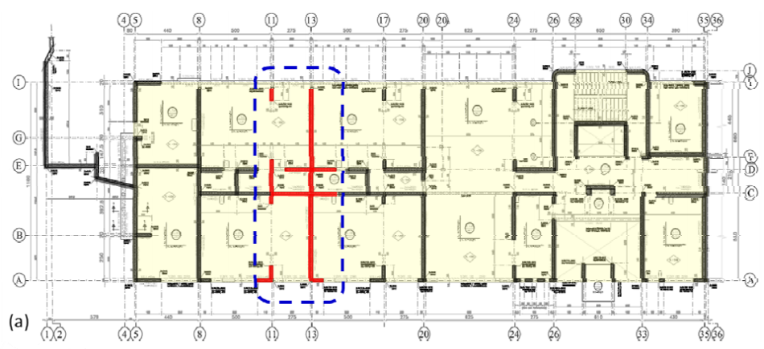
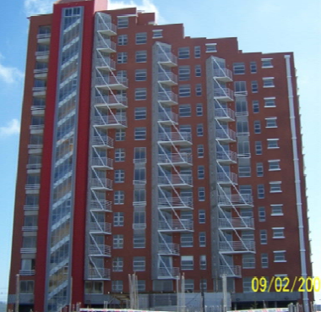
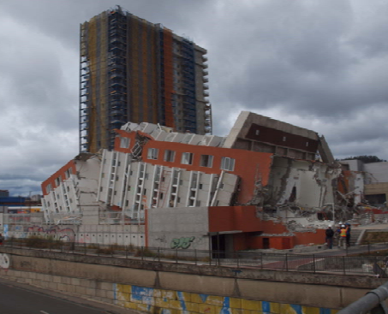
Trabajo de titulación previo a la obtención del título de Ingeniero Civil
Paul Andres Acuña
DESEMPEÑO ESTRUCTURAL EN SISMOS HISTÓRICOS
Sismo de Chile (2010 – 8.8 Mw)
Ocurrió el 27 de febrero de 2010 (03:34 hora local).
Duración de 2 minutos y 45 segundos.
Cerca de 50 edificaciones de entre 10 y 30 pisos seriamente afectadas.
Almazán (2010) y Aguiar (2011)
20
II. MARCO TEÓRICO

Slide 21
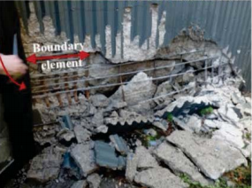
Trabajo de titulación previo a la obtención del título de Ingeniero Civil
Paul Andres Acuña
DESEMPEÑO ESTRUCTURAL EN SISMOS HISTÓRICOS
Sismo de Nueva Zelanda (2011 – 6.3 Mw)
Ocurrió el 22 de febrero de 2011 (12:51 hora local).
Epicentro ubicado a 5.9 km de profundidad..
16% de edificios con MEHA sufrieron algún tipo de daño.
Sritharan et al. (2014)
21
II. MARCO TEÓRICO

Slide 22
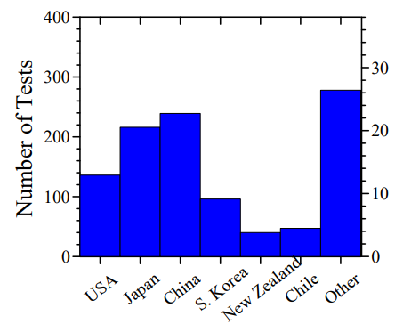
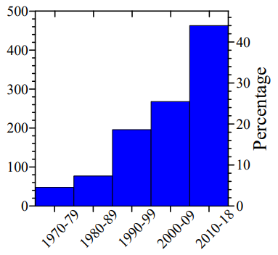
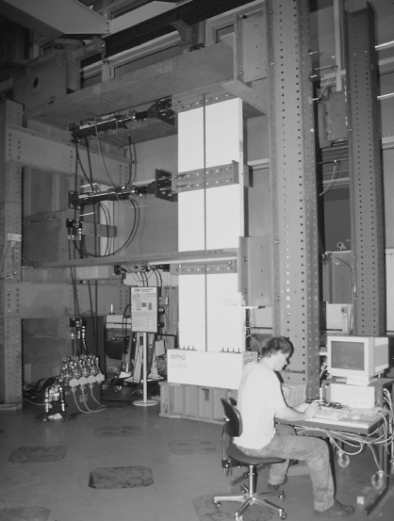
Trabajo de titulación previo a la obtención del título de Ingeniero Civil
Paul Andres Acuña
DESEMPEÑO EN PROGRAMAS EXPERIMENTALES (MEHA)
Primeros ensayos se remontan hacia la mitad del siglo XX.
Los propósitos han sido muy diversos a lo largo del tiempo.
Thiele et al. (2000)
Abdullah (2019)
22
II. MARCO TEÓRICO

Slide 23
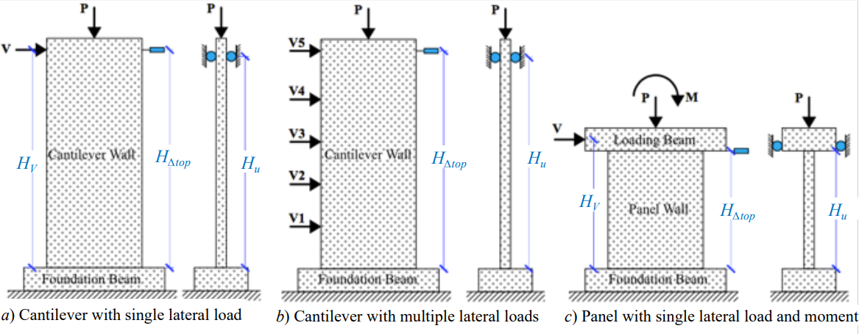
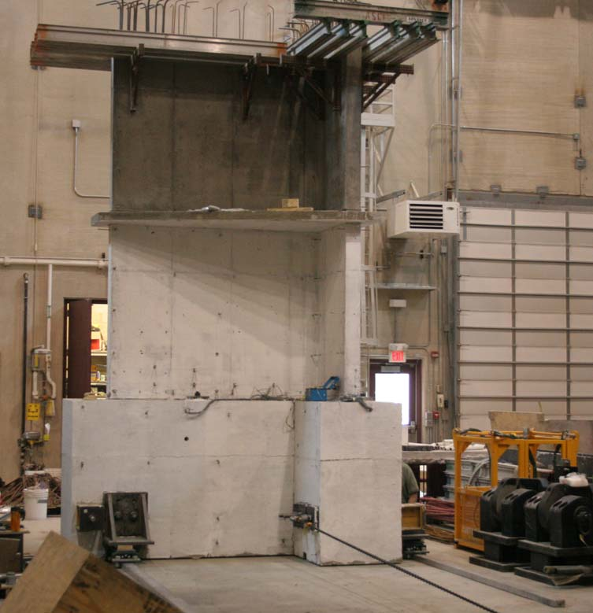
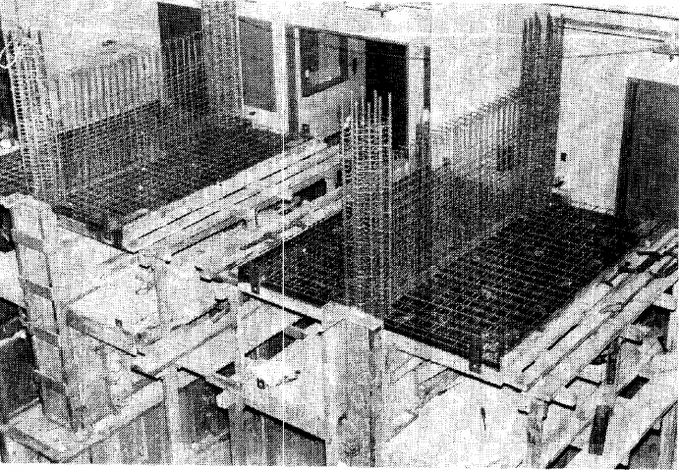
Trabajo de titulación previo a la obtención del título de Ingeniero Civil
Paul Andres Acuña
DESEMPEÑO EN PROGRAMAS EXPERIMENTALES (MEHA)
Prevalece el empleo de una configuración tipo cantilever.
Se ensaya una mayor cantidad de muros con sección rectangular.
Brueggen (2009)
Vallenas et al. (1979)
Abdullah (2019)
23
II. MARCO TEÓRICO

Slide 24
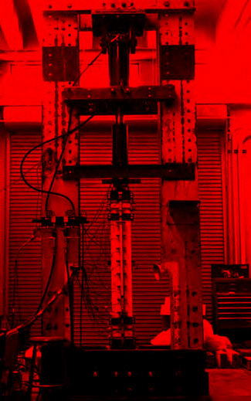
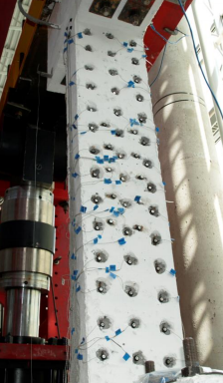
Trabajo de titulación previo a la obtención del título de Ingeniero Civil
Paul Andres Acuña
DESEMPEÑO EN PROGRAMAS EXPERIMENTALES (Prismas)
Están mayormente vinculados con el pandeo fuera de plano.
La configuración de ensayo y tipos de carga aplicadas son similares.
Haro (2017)
Welt (2015)
Chrysanidis & Tegos (2012)
Chai & Elayer (1999)
24
II. MARCO TEÓRICO

Slide 25
Trabajo de titulación previo a la obtención del título de Ingeniero Civil
Paul Andres Acuña
MODELOS DE PREDICCIÓN
Paulay & Priestley (1993)
$$ε_{sm}≤8β{\left(\frac{b_{w}}{l_{o}}\right)}^{2}∗ξ_{c}$$
Ecuación propuesta
$$ξ≤0.5\left(\left(ξ+0.5\right)−\sqrt{5.53m^{2}+4.7m}\right)$$
Criterio
de
estabilidad
$$β=d/b_{w}$$
$$m= ρ {f_{y}}/{{f′}_{c}}$$
Donde:
$$β:$$ | posición del refuerzo longitudinal
bw: | espesor
d: | profundidad trasversal efectiva
lo: | equivalente a la longitud plástica
$ξ_{c}$: | relación de excentricidad crítica
m: | relación de reforzamiento mecánico
25
II. MARCO TEÓRICO

Slide 26
Trabajo de titulación previo a la obtención del título de Ingeniero Civil
Paul Andres Acuña
MODELOS DE PREDICCIÓN
Chai & Elayer (1999)
$ε_{sm}$ $≤{ε_{a}}^{∗}+ε_{e}+ε_{r}$
$${ε^{∗}}_{a}=\frac{π^{2}}{2}{\left(\frac{b_{w}}{L_{o}}\right)}^{2}∗ξ_{c}$$
$$ε_{e}+ε_{r}=ε_{y}(ɳ_{1}+ɳ_{2})$$
$$ε_{sm}=\frac{π^{2}}{2} {\left(\frac{b_{w}}{L_{o}}\right)}^{2}ξ_{cr}+3ε_{y}$$
$$ξ≤0.5\left(\left(ξ+0.5\right)−\sqrt{5.53m^{2}+4.7m}\right)$$
Criterio
de
estabilidad
Donde:
${ε^{∗}}_{a}$: | Deformación en el primer cierre de grietas
$ε_{e}$: | Deformación elástica de recuperación
$ε_{r}$: | Deformación de recarga
$ɳ_{1}$ y $ɳ_{2}$: | 1 y 2, respectivamente (para fines de diseño)
$ε_{y}$: | Deformación unitaria de fluencia del acero
26
II. MARCO TEÓRICO

Slide 27
Trabajo de titulación previo a la obtención del título de Ingeniero Civil
Paul Andres Acuña
MODELOS DE PREDICCIÓN
Haro et al. (2019)
$ε_{sm}$ $≤{ε_{a}}^{∗}+ε_{e}+ε_{r}$
$$ε_{sm}≤\frac{24}{5} {\left(\frac{b_{w}}{L_{o}}\right)}^{2}ξ_{cr}+\frac{5}{9}\left[−2.4+160{\left(\frac{b_{w}}{L_{o}}\right)}^{2}−1.9∙\ln\left(ρ_{lbe}\right)\right]ε_{y}$$
$$ξ≤0.5\left(\left(ξ+0.5\right)−\sqrt{5.53m^{2}+4.7m}\right)$$
Criterio de
estabilidad
$$b_{min}≥L_{o}\sqrt{\frac{\left(\left(1.95−3.60ALR\right)μ_{φ}+\frac{4}{3}+\frac{19}{8}\ln\left(ρ_{lbe}\right)\right)ε_{y}}{\frac{24}{5}ξ_{cr}+\frac{800}{9}ε_{y}}}$$
Haro (2017)
27
II. MARCO TEÓRICO

Slide 28
Generalidades
Marco teórico
Ensamblaje de la base de datos
Evaluación del modelo fenomenológico analizado
Elaboración de curvas de fragilidad
Conclusiones y recomendaciones
CONTENIDO

Slide 29
Trabajo de titulación previo a la obtención del título de Ingeniero Civil
Paul Andres Acuña
ENSAMBLAJE DE LA BASE DE DATOS
Se identificó una amplia preferencia por ensayar únicamente a los prismas representativos de los elementos de borde.
Dashti et al. (2017)
Almeida et al. (2017)
3 especímenes ensayados
4 especímenes ensayados
29
III. ENSAMBLAJE DE LA BASE DE DATOS

Slide 30
Trabajo de titulación previo a la obtención del título de Ingeniero Civil
Paul Andres Acuña
ENSAMBLAJE DE LA BASE DE DATOS
30
III. ENSAMBLAJE DE LA BASE DE DATOS

Slide 31
Trabajo de titulación previo a la obtención del título de Ingeniero Civil
Paul Andres Acuña
CONSIDERACIONES ESPECIALES
Pandeo de varillas
Aplastamiento del hormigón
Pandeo “puro”
Almeida et al. (2017)
Dashti et al. (2017)
Ho (2006)
31
III. ENSAMBLAJE DE LA BASE DE DATOS

Slide 32
Trabajo de titulación previo a la obtención del título de Ingeniero Civil
Paul Andres Acuña
CONSIDERACIONES ESPECIALES
Johnson (2010)
Elemento de borde considerado
Elemento de borde considerado
Thomsen IV & Wallace (1995)
32
III. ENSAMBLAJE DE LA BASE DE DATOS

Slide 33
Trabajo de titulación previo a la obtención del título de Ingeniero Civil
Paul Andres Acuña
CARACTERÍSTICAS DE LA BASE DE DATOS
Cantiléver
Cíclica
33
III. ENSAMBLAJE DE LA BASE DE DATOS

Slide 34
Trabajo de titulación previo a la obtención del título de Ingeniero Civil
Paul Andres Acuña
CARACTERÍSTICAS DE LA BASE DE DATOS
34
III. ENSAMBLAJE DE LA BASE DE DATOS

Slide 35
Trabajo de titulación previo a la obtención del título de Ingeniero Civil
Paul Andres Acuña
CARACTERÍSTICAS DE LA BASE DE DATOS
35
III. ENSAMBLAJE DE LA BASE DE DATOS

Slide 36
Trabajo de titulación previo a la obtención del título de Ingeniero Civil
Paul Andres Acuña
IMPORTANTES HALLAZGOS
Almeida et al. (2017)
Oesterle et al. (1976)
Dashti et al. (2017)
Rosso et al. (2015)
36
III. ENSAMBLAJE DE LA BASE DE DATOS

Slide 37
Trabajo de titulación previo a la obtención del título de Ingeniero Civil
Paul Andres Acuña
IMPORTANTES HALLAZGOS
Reconocimiento de $ε_{sm}$ como el parámetro clave detonante de la falla.
Carta abierta a nuevos tipos de modelos.
Cargas bidireccionales no influyen mayormente en el desarrollo de la falla.
A mayor carga axial, menor probabilidad de incurrir en pandeo fuera de plano.
Johnson (2010)
37
III. ENSAMBLAJE DE LA BASE DE DATOS

Slide 38
Generalidades
Marco teórico
Ensamblaje de la base de datos
Evaluación del modelo fenomenológico analizado
Elaboración de curvas de fragilidad
Conclusiones y recomendaciones
CONTENIDO

Slide 39
Trabajo de titulación previo a la obtención del título de Ingeniero Civil
Paul Andres Acuña
RESULTADOS EN ENSAYOS EXPERIMENTALES
$$μ_{φ}=1+\frac{\left(μ_{∆}−1\right)\left(1.5−{h_{e}}/{2h_{w}}\right)}{3\left(\frac{L_{p}}{h_{e}}\right)\left[1−\frac{L_{p}−2L_{sp}}{2h_{e}}\right]}$$
$$∆_{y}=φ_{y}{{\left(h_{w}+L_{sp}\right)}^{2}}/3$$
$$∆_{p}=θ_{p} h_{w}$$
$$ε_{sm}=\left(1.95−3.60ALR\right)∙ε_{y}∙μ_{φ}$$
$$L_{p}=k∙h_{e}+0.1∙l_{w}+L_{sp}≥{2L}_{sp}$$
$$θ_{p}=θ_{c}−θ_{yn}$$
$$φ_{y}=\frac{2ε_{y}}{l_{w}}$$
$$μ_{∆}=1+{∆_{p}}/{∆_{y}}$$
Estructura
Deflexión
Momento-curvatura
Fuerza-desplazamiento
Priestley et al. (2007)
Priestley et al. (2007)
39
IV. EVALUACIÓN DEL MODELO FENOMENOLÓGICO ANALIZADO

Slide 40
Trabajo de titulación previo a la obtención del título de Ingeniero Civil
Paul Andres Acuña
RESULTADOS DE PREDICCIÓN DEL MODELO
Predicción
$$ε_{sm}≤\frac{24}{5} {\left(\frac{b_{w}}{L_{o}}\right)}^{2}ξ_{cr}+\frac{5}{9}\left[−2.4+160{\left(\frac{b_{w}}{L_{o}}\right)}^{2}−1.9∙\ln\left(ρ_{lbe}\right)\right]ε_{y}$$
$$L_{o}={h_{s}}/{\sqrt{3}}$$
$$m=ρ_{lbe}{f_{y}}/{f′c}$$
$$ξ≤0.5\left(\left(ξ+0.5\right)−\sqrt{5.53m^{2}+4.7m}\right)$$
Criterio de
estabilidad
Experimentales
$$ε_{sm}=\left(1.95−3.60ALR\right)∙ε_{y}∙μ_{φ}$$
40
IV. EVALUACIÓN DEL MODELO FENOMENOLÓGICO ANALIZADO

Slide 41
Trabajo de titulación previo a la obtención del título de Ingeniero Civil
Paul Andres Acuña
EJEMPLO DE CÁLCULO
Espécimen SW-1 de Ji (2008)
41
IV. EVALUACIÓN DEL MODELO FENOMENOLÓGICO ANALIZADO

Slide 42
Trabajo de titulación previo a la obtención del título de Ingeniero Civil
Paul Andres Acuña
COMPARACIÓN DE RESULTADOS
MEHA con una sola capa de refuerzo
42
IV. EVALUACIÓN DEL MODELO FENOMENOLÓGICO ANALIZADO

Slide 43
Trabajo de titulación previo a la obtención del título de Ingeniero Civil
Paul Andres Acuña
COMPARACIÓN DE RESULTADOS
Prismas con una sola capa de refuerzo
$$ε_{cr}=π^{2}β{\left(\frac{b_{w}}{k∙l}\right)}^{2}ξ_{oop,cr}+0.005$$
Rosso et al. (2018)
43
IV. EVALUACIÓN DEL MODELO FENOMENOLÓGICO ANALIZADO

Slide 44
Trabajo de titulación previo a la obtención del título de Ingeniero Civil
Paul Andres Acuña
COMPARACIÓN DE RESULTADOS
MEHA con dos capas de refuerzo (descartados)
Muros T
44
IV. EVALUACIÓN DEL MODELO FENOMENOLÓGICO ANALIZADO

Slide 45
Trabajo de titulación previo a la obtención del título de Ingeniero Civil
Paul Andres Acuña
COMPARACIÓN DE RESULTADOS
MEHA con dos capas de refuerzo (evaluados)
$$ε_{sm}≤\frac{24}{5} {\left(\frac{b_{w}}{L_{o}}\right)}^{2}ξ_{cr}+\left[−1.40+165{\left(\frac{b_{w}−cov}{L_{o}}\right)}^{2}+1.10\ln\left(ρ_{lbe}\right)\right]∙ε_{y}$$
Sarango (2019)
$$L_{o}={h_{s}}/{\sqrt{3}}$$
45
IV. EVALUACIÓN DEL MODELO FENOMENOLÓGICO ANALIZADO

Slide 46
Trabajo de titulación previo a la obtención del título de Ingeniero Civil
Paul Andres Acuña
COMPARACIÓN DE RESULTADOS
MEHA con dos capas de refuerzo (evaluados)
Los programas resaltados reportaron las deformaciones unitarias de forma directa.
46
IV. EVALUACIÓN DEL MODELO FENOMENOLÓGICO ANALIZADO

Slide 47
Generalidades
Marco teórico
Ensamblaje de la base de datos
Evaluación del modelo fenomenológico analizado
Curvas de fragilidad
Conclusiones y recomendaciones
CONTENIDO

Slide 48
Trabajo de titulación previo a la obtención del título de Ingeniero Civil
Paul Andres Acuña
CRITERIOS GENERALES
Definir los estados de daño y parámetros de demanda correspondientes.
$$F_{i}\left(D\right)=Φ\left(\frac{\ln\left(D/{θ_{i}}\right)}{β_{i}}\right)$$
Donde:
$θ$: | Demanda media
β: | Dispersión
$D$: | Demanda
Φ: | Distribución estándar normal (gaussiana)
$F_{i}$: | Probabilidad condicional
Quizanga (2006)
48
V. CURVAS DE FRAGILIDAD

Slide 49
Trabajo de titulación previo a la obtención del título de Ingeniero Civil
Paul Andres Acuña
ESTADOS DE DAÑO
3) Desprendimiento del recubrimiento
1) Agrietamiento
2) Fluencia del acero de rerfuerzo
Rosso et al. (2018)
Tran (2012)
Segura (2017)
4) Desplazamientos evidentes fuera del plano
5) Falla del elemento
Johnson (2010)
Zhang & Wang (2000)
49
V. CURVAS DE FRAGILIDAD

Slide 50
Trabajo de titulación previo a la obtención del título de Ingeniero Civil
Paul Andres Acuña
MÉTODOS DE REPARACIÓN
50
V. CURVAS DE FRAGILIDAD

Slide 51
Trabajo de titulación previo a la obtención del título de Ingeniero Civil
Paul Andres Acuña
PARÁMETRO DE DEMANDA
51
V. CURVAS DE FRAGILIDAD

Slide 52
Trabajo de titulación previo a la obtención del título de Ingeniero Civil
Paul Andres Acuña
PARÁMETRO DE DEMANDA
52
V. CURVAS DE FRAGILIDAD

Slide 53
Trabajo de titulación previo a la obtención del título de Ingeniero Civil
Paul Andres Acuña
ELABORACIÓN DE CURVAS
$$F_{i}\left(D\right)=Φ\left(\frac{\ln\left(D/{θ_{i}}\right)}{β_{i}}\right)$$
Valores para estado de daño 3 (DS3)
$$θ=e^{\left(\frac{1}{M}\sum_{i=1}^{M}{\ln{D_{i}}}\right)}$$
$$β=\sqrt{{β_{r}}^{2}+{β_{u}}^{2}}$$
$$β_{r}=\sqrt{{\left(\frac{1}{M−1}\sum_{i=1}^{M}{{\left(\ln\left({D_{i}}/θ\right)\right)}^{2}}\right)}^{2}}$$
$$β_{u}=0.25$$
53
V. CURVAS DE FRAGILIDAD

Slide 54
Trabajo de titulación previo a la obtención del título de Ingeniero Civil
Paul Andres Acuña
ELABORACIÓN DE CURVAS
54
V. CURVAS DE FRAGILIDAD

Slide 55
Trabajo de titulación previo a la obtención del título de Ingeniero Civil
Paul Andres Acuña
ELABORACIÓN DE CURVAS
55
V. CURVAS DE FRAGILIDAD

Slide 56
Generalidades
Marco teórico
Ensamblaje de la base de datos
Evaluación del modelo fenomenológico analizado
Curvas de fragilidad
Conclusiones y recomendaciones
CONTENIDO

Slide 57
Trabajo de titulación previo a la obtención del título de Ingeniero Civil
Paul Andres Acuña
CONCLUSIONES
El modelo en análisis no consigue una buena convergencia en muros tipo T ni en muros armados con una sola capa de refuerzo.
El criterio de estabilidad asumido podría ser demasiado conservador.
La longitud $L_{o}$ involucrada en el pandeo juega un papel crucial en la precisión del modelo.
La deriva de piso (dentro del plano) es un parámetro muy importante a tomar en cuenta en el desarrollo de la inestabilidad por pandeo fuera de plano.
57
VI. CONCLUSIONES Y RECOMENDACIONES

Slide 58
Trabajo de titulación previo a la obtención del título de Ingeniero Civil
Paul Andres Acuña
RECOMENDACIONES
Realiza un mayor número de ensayos vinculados con esta temática, es decir, que los diseños estén orientados a la ocurrencia del pandeo fuera de plano.
Reportar resultados más explícitos, llegando incluso a publicar la información sin filtrar para que el lector pueda indagar más a fondo.
No emplear secciones con una sola capa de refuerzo o espesores extremadamente reducidos en zonas sísmicas..
Revisar los límites impuestos en las deriva de piso.
58
VI. CONCLUSIONES Y RECOMENDACIONES

Slide 59
Trabajo de titulación previo a la obtención del título de Ingeniero Civil
Paul Andres Acuña
RECOMENDACIONES
Continuar recopilando información que permita ampliar y mejorar la base de datos ensamblada.
Reconsiderar el paradigma de diseño comúnmente empleado.
59
VI. CONCLUSIONES Y RECOMENDACIONES

Slide 60
Generalidades
Marco teórico
Ensamblaje de la base de datos
Evaluación del modelo fenomenológico analizado
Curvas de fragilidad
Conclusiones y recomendaciones
CONTENIDO

Slide 61
¡Gracias por su atención!

Slide 62
¡Gracias por su atención!

Slide 63
DEPARTAMENTO DE CIENCIAS DE LA TIERRA Y LA CONSTRUCCIÓN CARRERA DE INGENIERÍA CIVIL
TRABAJO DE TITULACIÓN PREVIO A LA OBTENCIÓN DEL TÍTULO DE INGENIERO CIVIL
“EVALUACIÓN DE UN MODELO FENOMENOLÓGICO PARA PREVENIR LA INESTABILIDAD POR PANDEO FUERA DE PLANO EN MUROS ESTRUCTURALES DE HORMIGÓN ARMADO”
AUTOR: ACUÑA OCHOA PAUL ANDRES
paacuna@espe.edu.ec
TUTORA: ING. HARO BAEZ ANA GABRIELA Ph.D.
agharo@espe.edu.ec
63

